Slide 1
Gos: Šivanje
Cilj: sešijem enostavno lutko
Želim ti veliko potrpežljivosti, vztrajnosti in užitkov pri zadanem cilju.

Slide 2
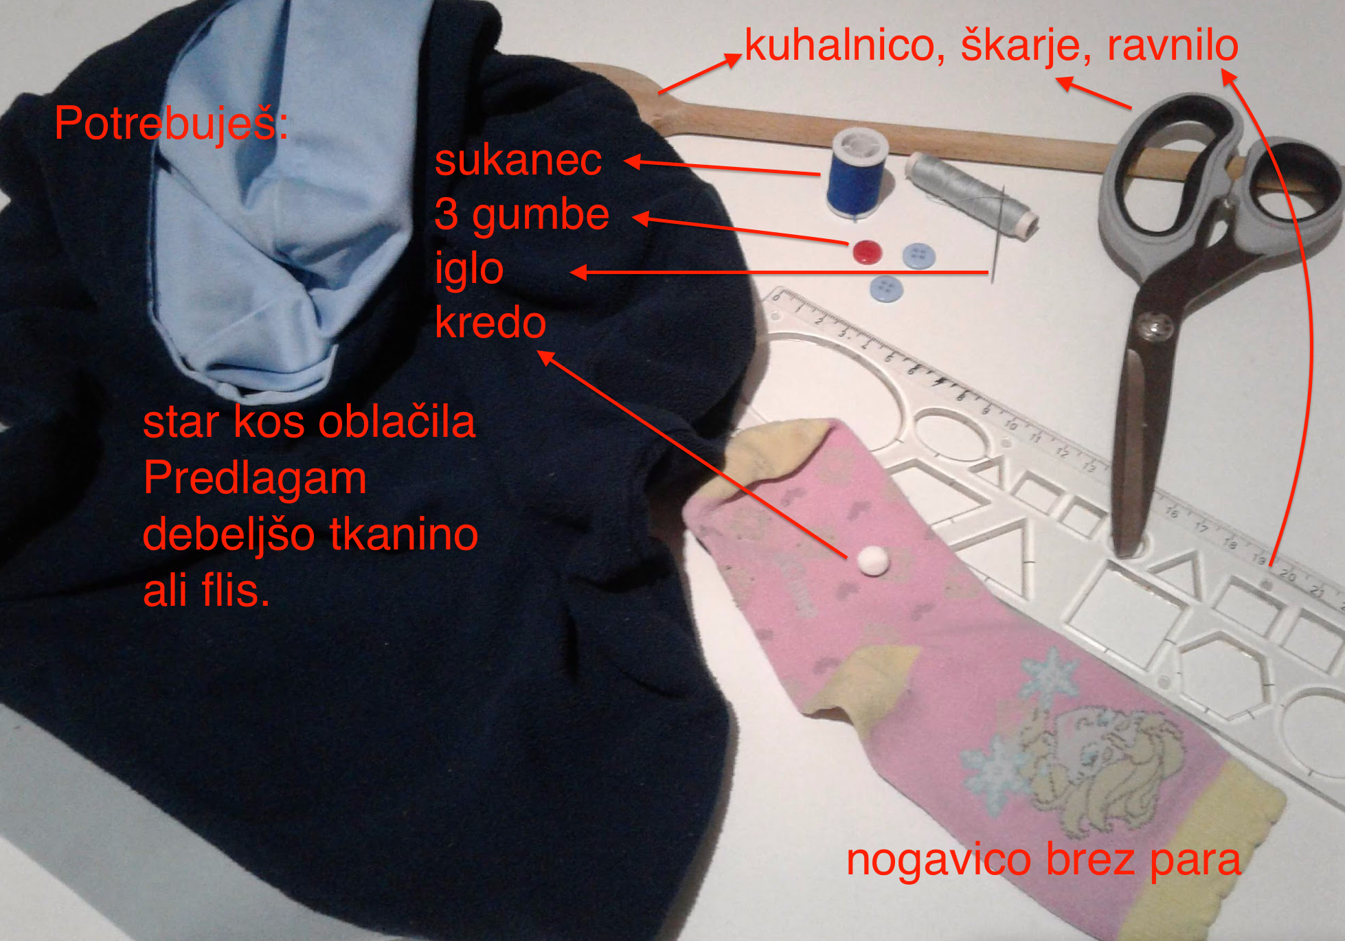
Pospravi in pripravi delovno površino.
Pred začetkom pripravi vse potrebno.

Slide 3
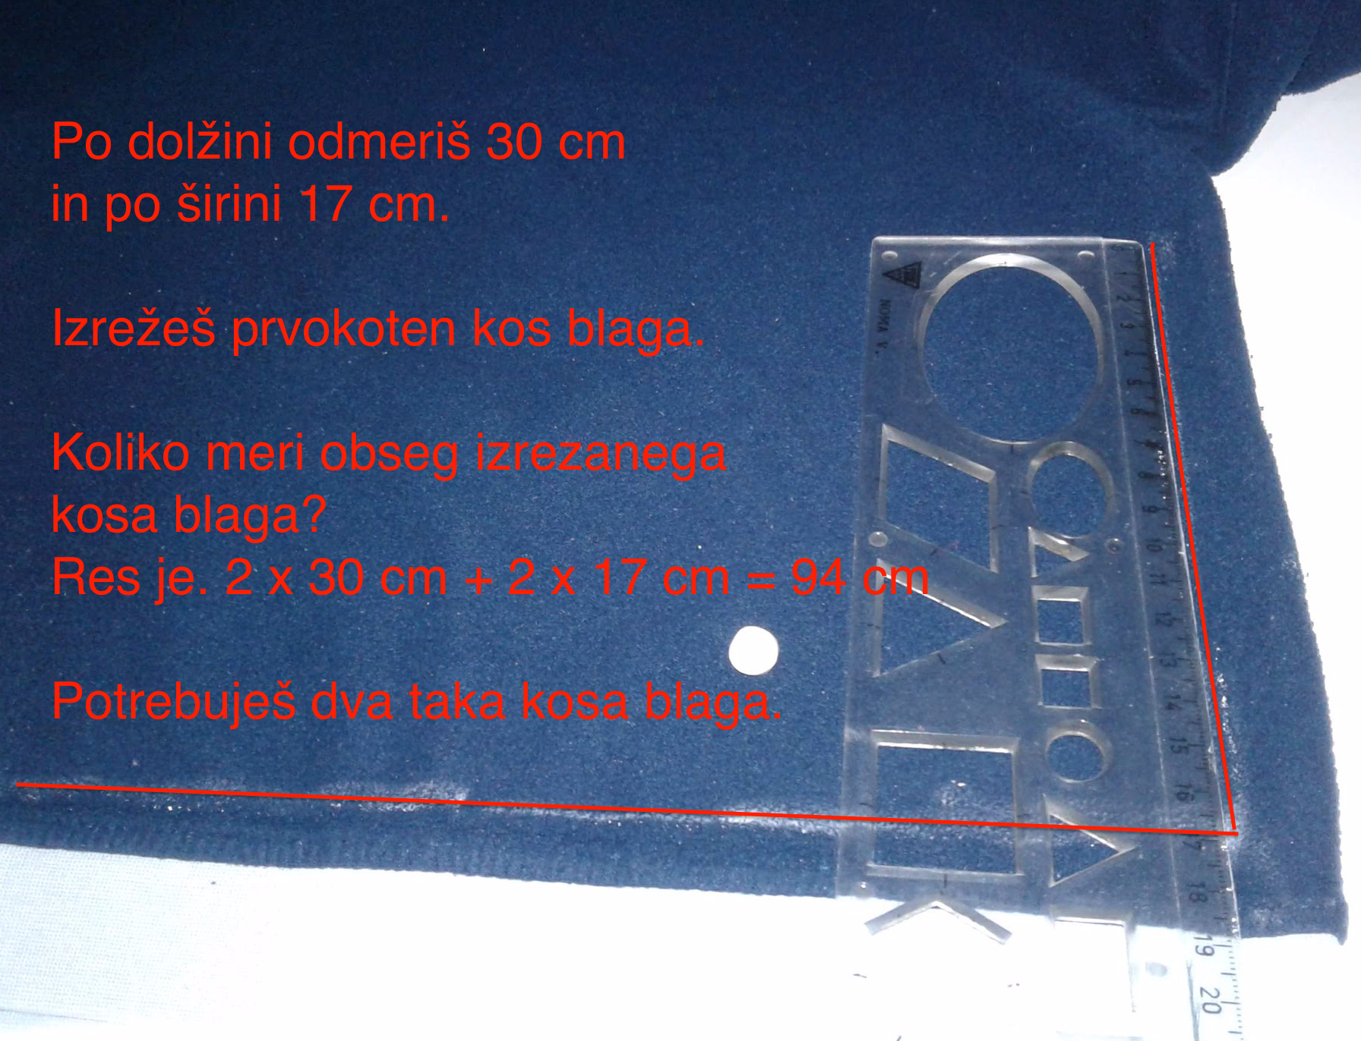
Začni z delom.

Slide 4
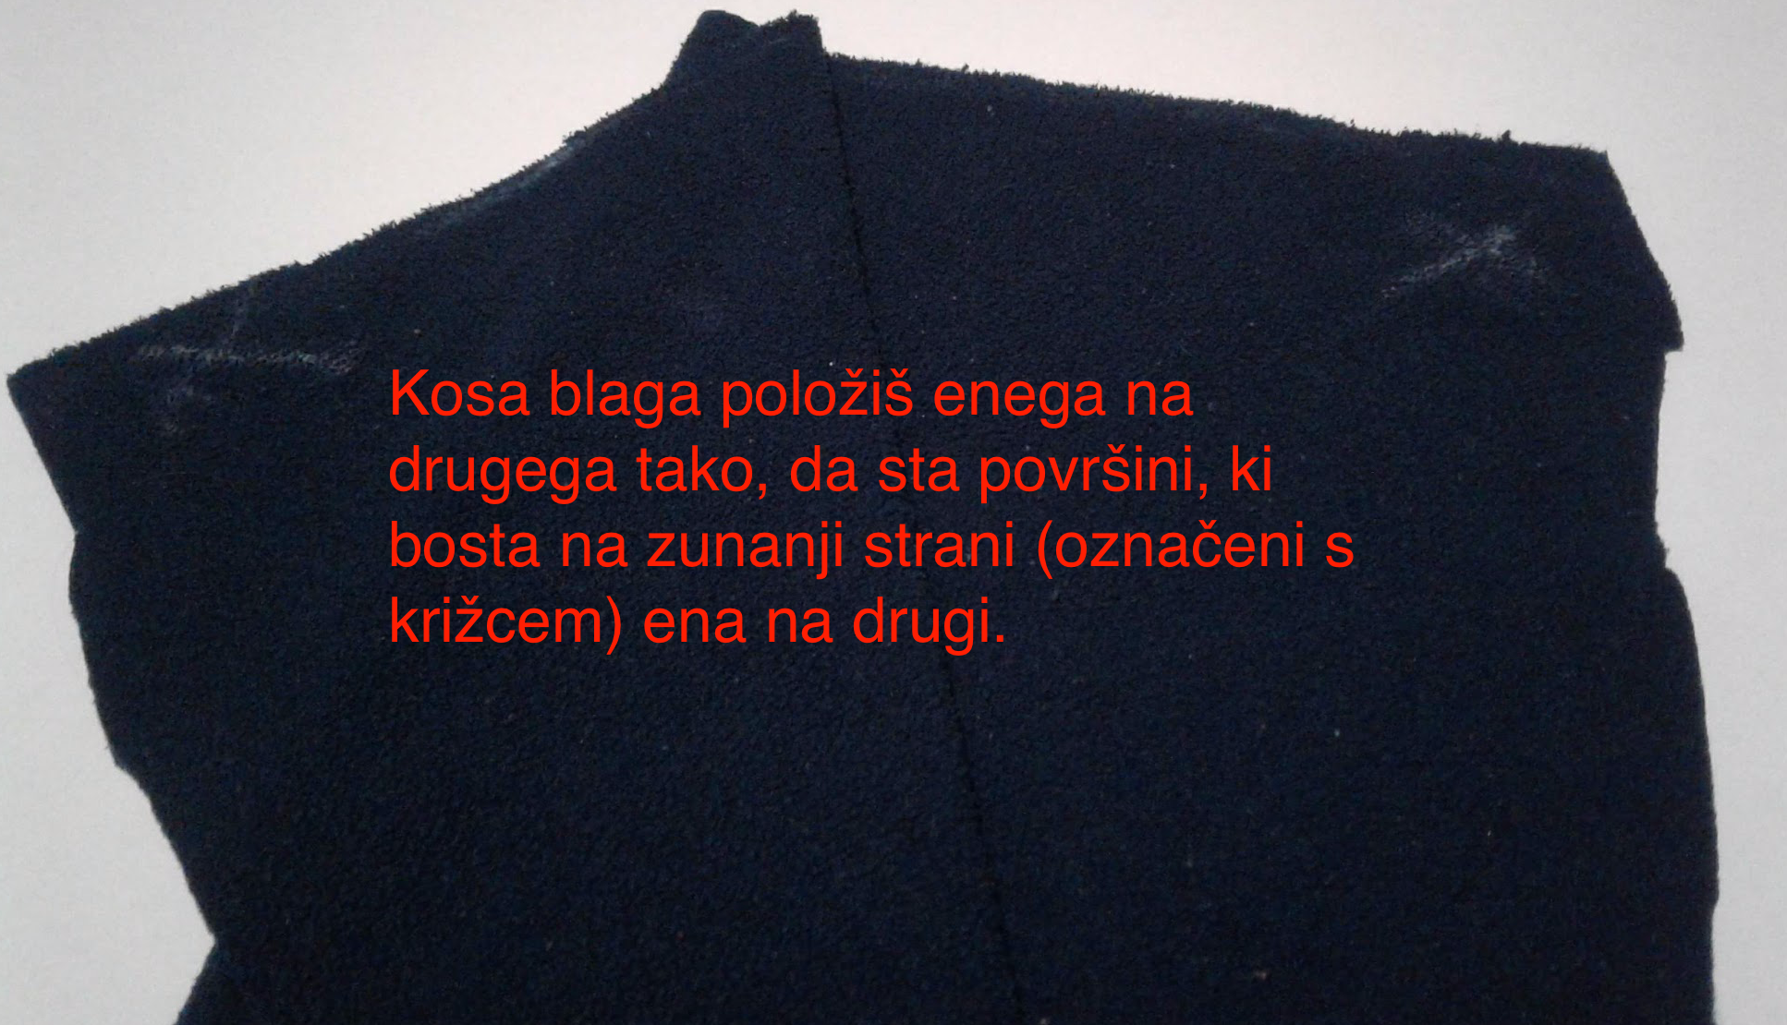
Nepotrebne kose odstrani z delovne površine. Nadaljuj. Pripravi iglo s sukancem.

Slide 5
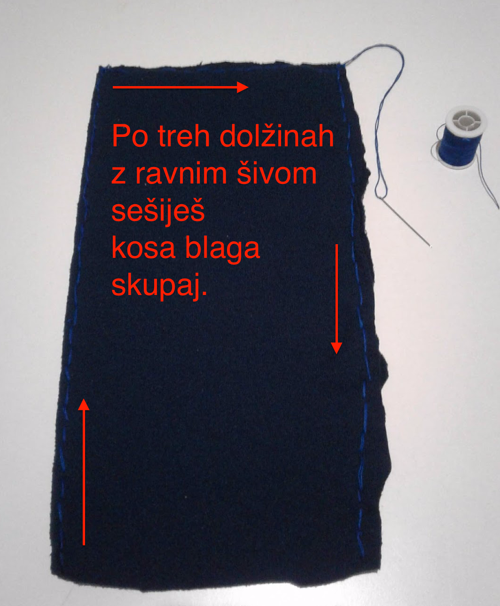
Raven šiv poznaš, sicer si oglej posnetek, ki je na zadnji strani (Posnetek 1). Pomemben je začetni vozliček in ravo tako zaključni.

Slide 6
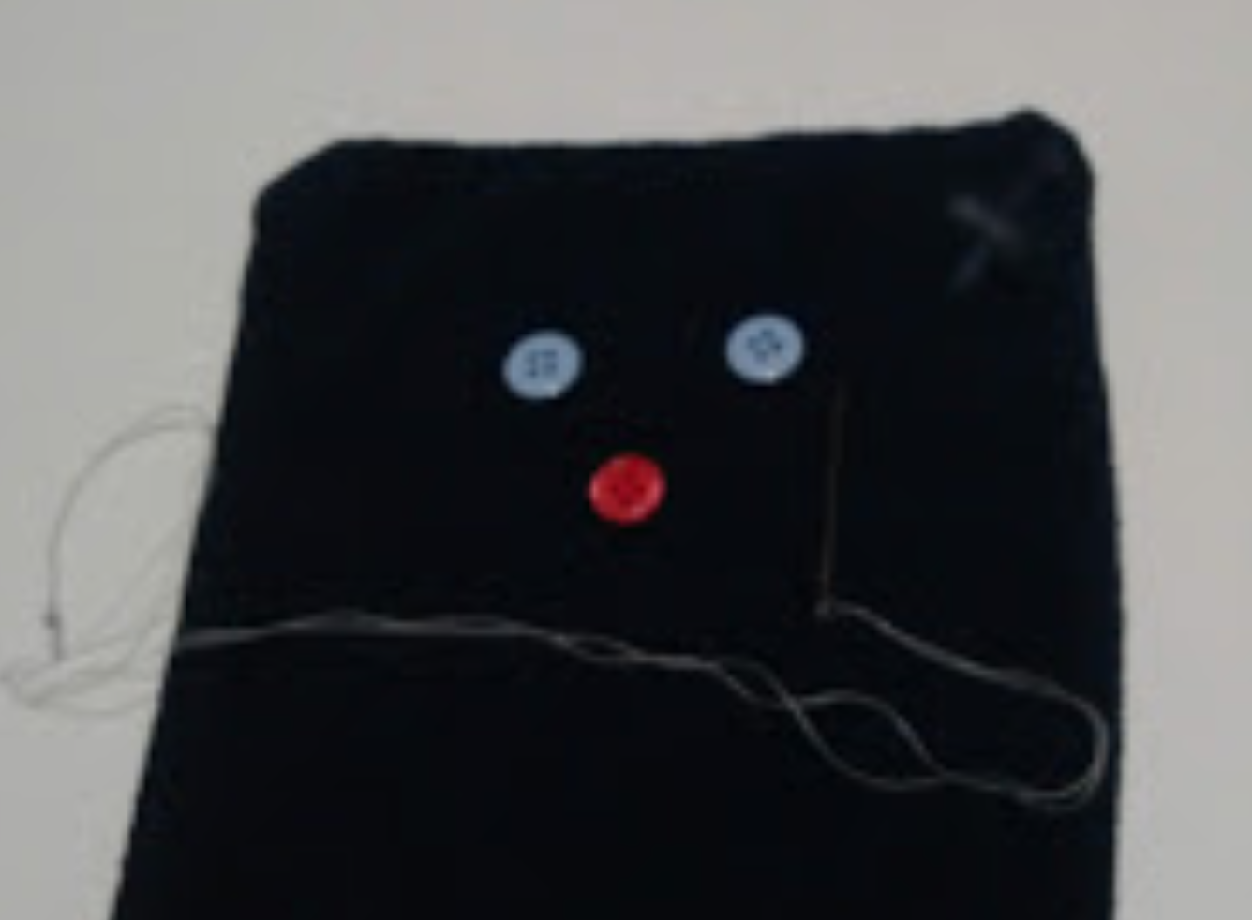
Obrni na pravo stran, položi gumbke za učke in smrček in jih prišij kot si se naučil (Posnetek 2).
Pazi, da ne sešiješ obeh kosov skupaj. Zato roko, v kateri ne držiš igle, vtakni med oba kosa blaga.

Slide 7
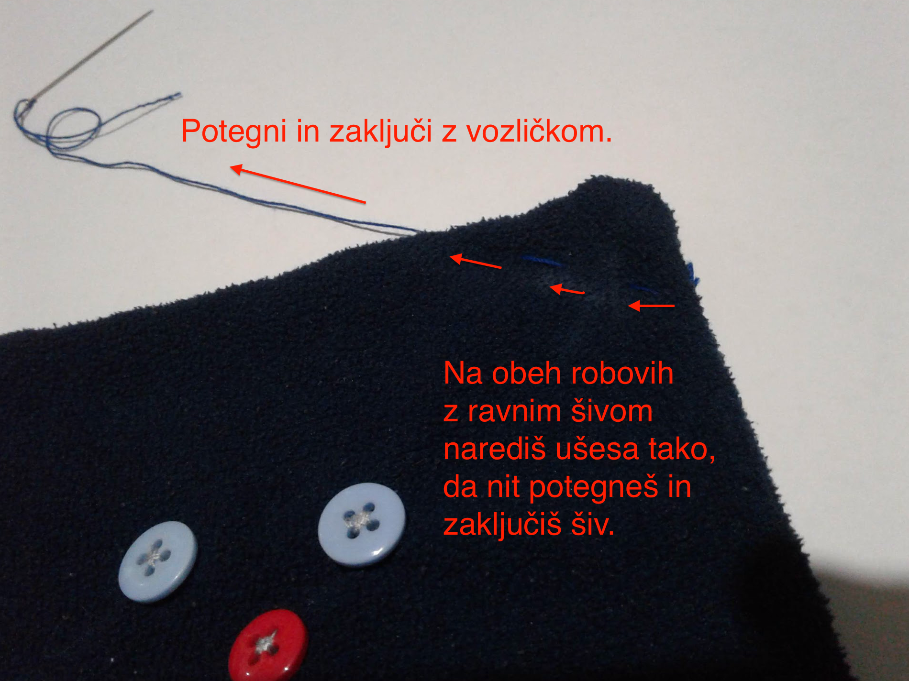
Na vrsti so ušesa. Pripravi iglo in nit z vozličkom.

Slide 8
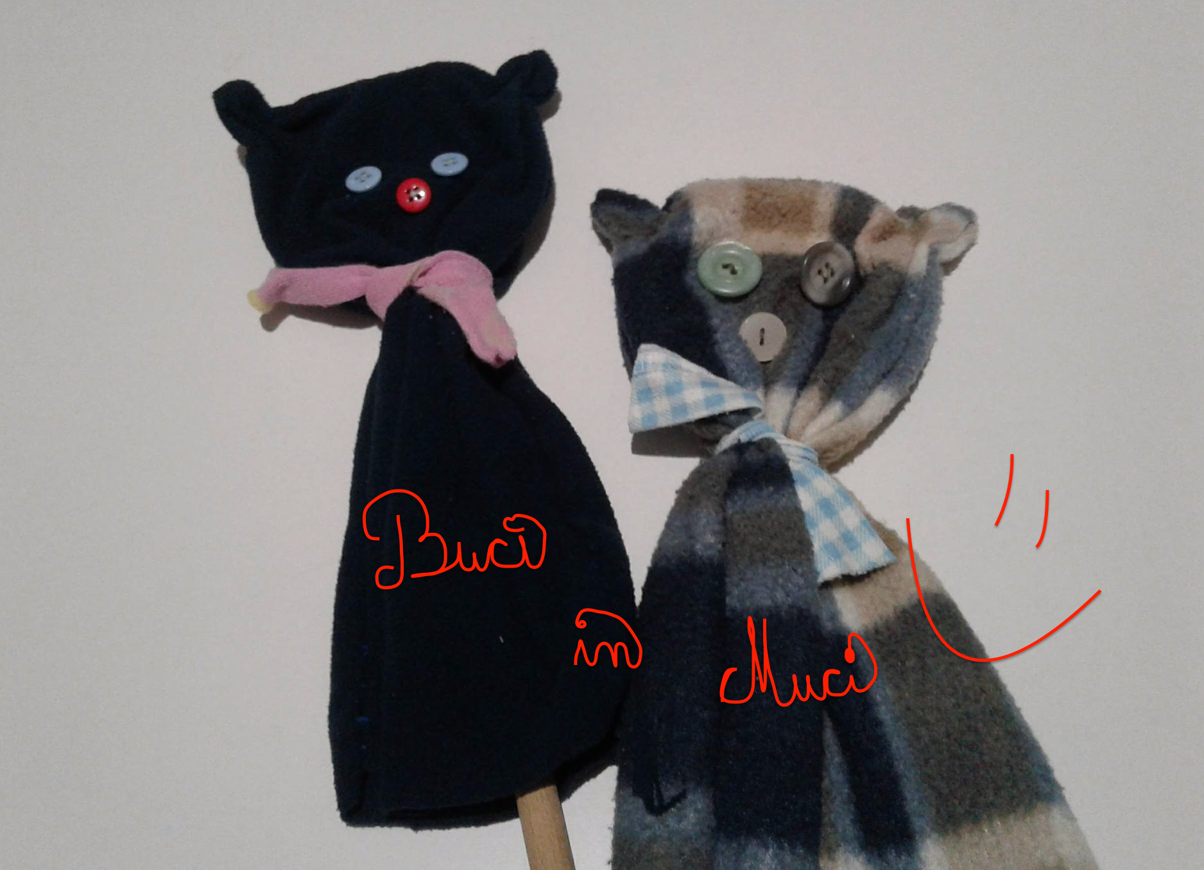
Med sešita kosa blaga vtakni kuhalnico in mucku zaveži ovratnico, ki si jo izrezal iz stare nogavice.

Slide 9
Izdelek fotografiraj in zapiši, kako ocenjuješ (od 1 do 5) svojo:
- potrpežljivost _____
- vztrajnost _____
- užitek _____
- samostojnost _____
- natančnost ____
- končni izdelek _____
Če si pozabil, kako se šiva raven šiv in gumbe, si oglej posnetka.
Posnetek 1 (raven šiv)
https://www.youtube.com/watch?v=ZvzMMcKHVR4
Posentek (šivanje gumba)
https://www.youtube.com/watch?v=Zuu4CFP-7rA

